Slide 1
Филиал «Сказка» МБДОУ детского сада «Колокольчик»
Занятие по развитию речи для детей 6-7 лет «Рассказы по картинкам»
Анникова Е.Н., воспитатель

Slide 2
Добрый день!
Сегодня мы будем продолжать
Работу по составлению рассказов
при помощи КАРТИНОК.

Slide 3
Составление рассказов по серии картинок с соблюдением логической последовательности.

Slide 4
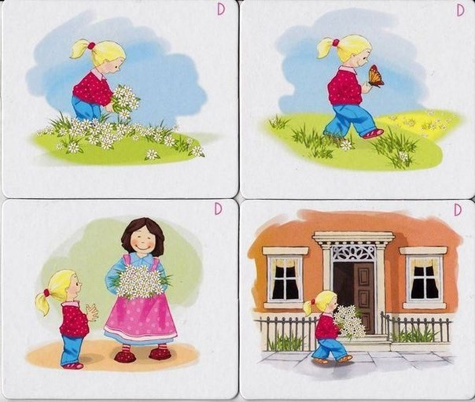
Рассмотрите картинки. Уточните у ребенка: правильно ли расставлены картинки? Расставьте картинки в правильной последовательности.

Slide 5
Предложите ребенку ответить на вопросы:
Где гуляла девочка?
Придумай имя для девочки.
Чем занималась девочка во время прогулки?
Для чего девочка нарвала букет?
Предложите ребёнку составить связанный рассказ. Напомните ему важное правило: составляя рассказ, нельзя пропускать картинки и что очень важно придумать вступительную фразу – введение в тему. Например: наступило лето. На лугу расцвели цветы.

Slide 6
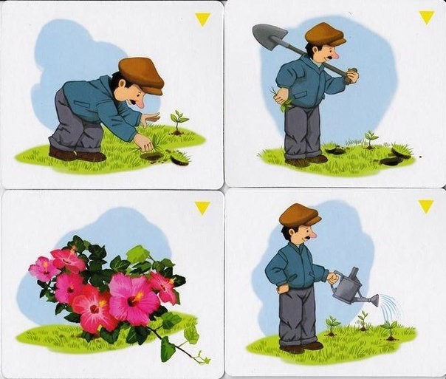
Продолжаем работу. Рассмотрите картинки.
Уточните у ребенка: правильно ли расставлены картинки? Расставьте картинки в правильной последовательности.

Slide 7
Предложите ребенку ответить на вопросы:
Какое время года изображено на картинке?
Кто главный герой на этой картинке?
Придумай ему имя.
Чем занят главный герой?
Как ты думаешь, что посадил главный герой?
Какое дерево, кустарник и цветок хотел бы посадить ты?
Предложите ребёнку составить рассказ по этому набору картинок, соблюдая их последовательность! Поощряйте появление в речи сложных предложений!

Slide 8
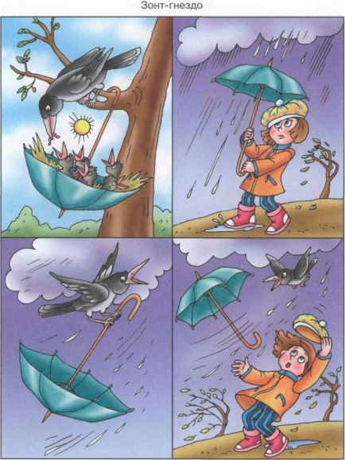
Закрепляем умение составлять рассказы по картинкам, расставляя их в правильной последовательности. Попросите ребёнка самостоятельно придумать вопросы к этим картинкам.

Slide 9
Предложите расставить картинки в правильной последовательности, и составить связанный рассказ.
Немного усложним задание: ребёнок должен придумать название для получившегося рассказа! Поощряйте самостоятельные суждения ребёнка!

Slide 11
Составление рассказа по одной сюжетной картине.
Тема: «Профессии»

Slide 12
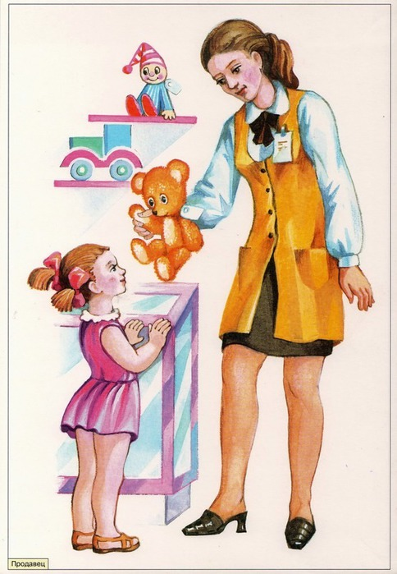
Назови профессию.
Чем занимается воспитатель?
Где работает воспитатель?
Составь небольшой рассказ о работе воспитателя. 3-4 предложения.
Поощряйте появление в речи
сложных предложений!

Slide 13
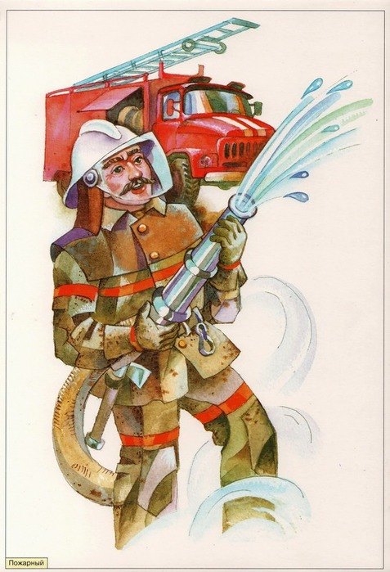
1.Чем занимается пожарный?
2.Где работает пожарный?
3.Составь небольшой рассказ о работе пожарного. 3-4 предложения

Slide 14
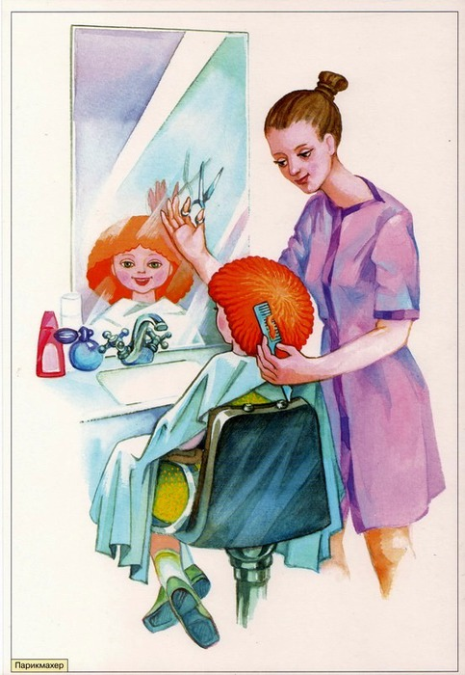
1.Чем занимается парикмахер?
2.Где работает парикмахер?
3.Составь небольшой рассказ о работе парикмахера. 3-4 предложения

Slide 15
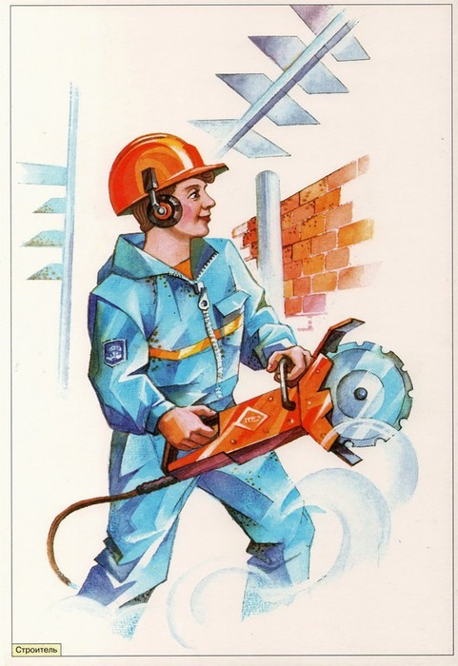
1.Чем занимается строитель?
2.Где работает строитель?
3.Составь небольшой рассказ о работе строителя. 3-4 предложения

Slide 16
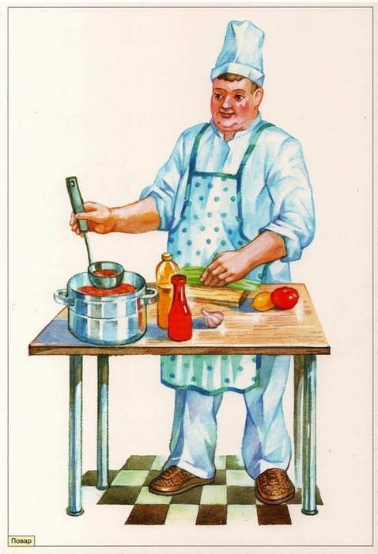
1.Чем занимается повар?
2.Где работает повар?
3.Составь небольшой рассказ о работе повара. 3-4 предложения

Slide 17
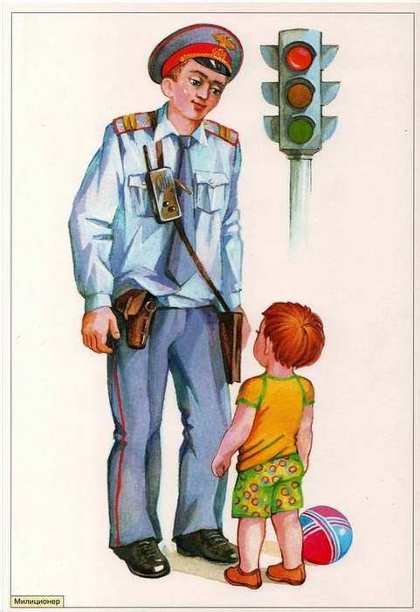
1.Чем занимается полицейский?
2.Где работает полицейский?
3.Составь небольшой рассказ о работе полицейского. 3-4 предложения

Slide 18
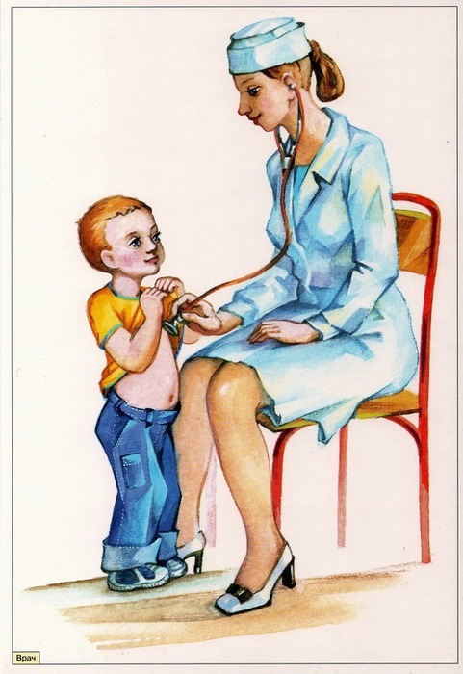
1.Чем занимается врач?
2.Где работает врач?
3.Составь небольшой рассказ о работе врача. 3-4 предложения

